Slide 1
Интегрированное занятие в подготовительной к школе группе на тему: «Зимняя сказка»
Выполнили
воспитатели:
Селина Е.А.
Печникова Н.Н.
Тазовский 2020г.

Slide 2
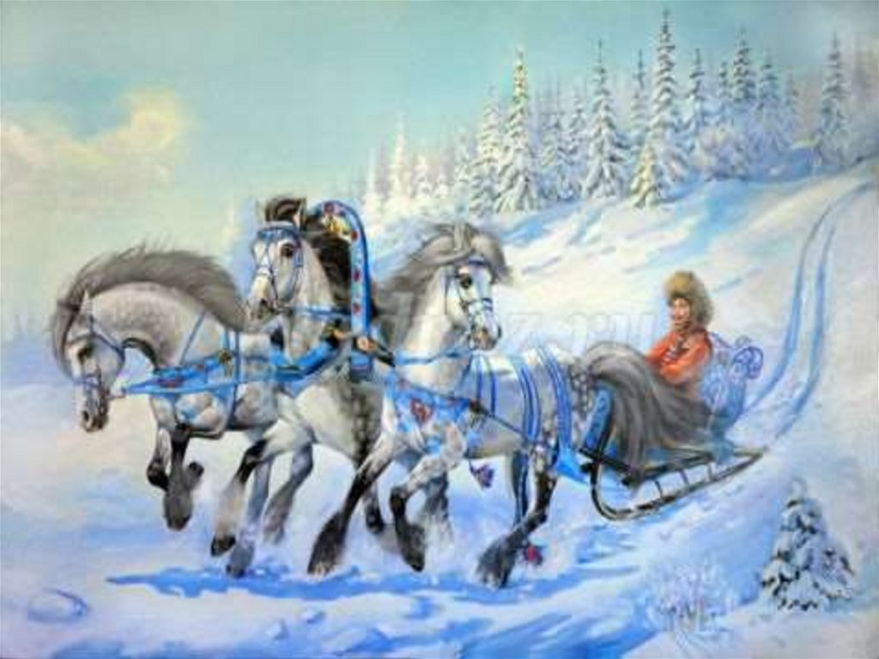
Я сегодня вам расскажу одну историю
Как- то раз
Тройка, тройка прилетела,
Скакуны в той тройке белы.
А в санях сидит царица
- Белокоса, белолица.
Как махнула рукавом –
Всё покрыла серебром.
Когда это бывает (Зимой)
А что это за «три белых коня»?
(Зимние месяцы – декабрь,
январь, февраль).
И произошло это в тот месяц, который зиму начинает, а год закрывает. Как он называется? (декабрь).
Какой по счёту декабрь? (двенадцатый).
А январь? Февраль?
Молодцы! Продолжаем сказку:

Slide 3
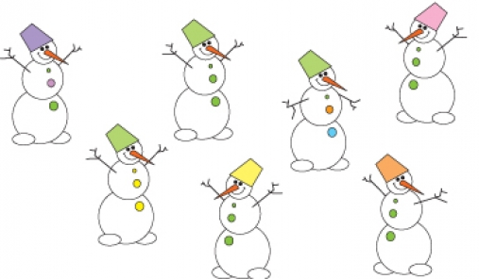
И жили – поживали в этом месяце снеговики.
Ну-ка, скажите, сколько их?
И однажды пролетала мимо ворона, увидала снеговиков и спрашивает: «Вы братья- близнецы?» А снеговики даже обиделись и ответили, что они все разные и совсем не похожи друг на друга. И начали спорить между собой: искать признаки сходства и отличия.
Ребята, помогите разрешить их спор. чем отличаются снеговики друг от друга?
Ребята, как вы думаете, почему ворона решила, что они близнецы? Чем они похожи? Они сделаны их круглых комьев снега, у них есть глаза, нос, рот, шапки одинаковой формы.
В: Так кто же прав –
снеговики или ворона?
Никто. У них есть
признаки сходства и
признаки отличия.

Slide 4
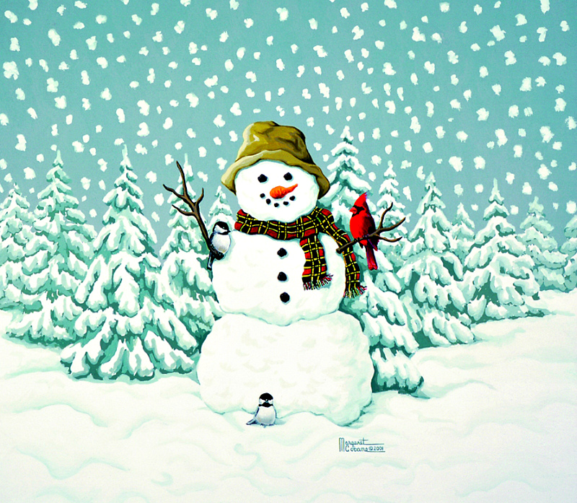
Ребята, вы не забыли когда история с снеговиками происходила?
Да, и приближался Новый год.
Решили снеговики добыть себе ёлку, а снегу много намело. Идти тяжело, давайте вместе со снеговиками пройдёмся и разомнёмся.
Снег сегодня шёл с утра (руки вверх, вниз)
Рады снегу детвора (хлопки/прыжки)
Снег на ветках, (руки вверх)
На дорожках (руки вниз присесть)
На носу и на ладошках (показывают
нос и ладошки)

Slide 5
Погуляли мы со снеговиками, садимся и давайте сделаем для снеговиков свои ёлочки : игровое упражнение «Ёлочка из палочек».
Приготовьте счётные палочки или карандаши и выложите из них ёлочку.

Slide 6
Теперь давайте сделаем коврики для ёлочки. Приготовьте чистый лист бумаги и цветные карандаши.
В правом верхнем углу нарисуте красный круг;
в правом нижнем углу - жёлтый круг;
в левом верхнем углу - синий круг;
в левом нижнем углу - зелёный круг;
в середине нижней стороны - красный квадрат,
в центре – фиолетовый круг
в середине верхней стороны – жёлтый квадрат
в середине левой стороны нарисуйте фигуру с тремя углами и закрась её голубым цветом. Молодцы, замечательные коврики получились.

Slide 7
Выполните гимнастику для глаз, следите за обитателями леса только глазами.

Slide 8
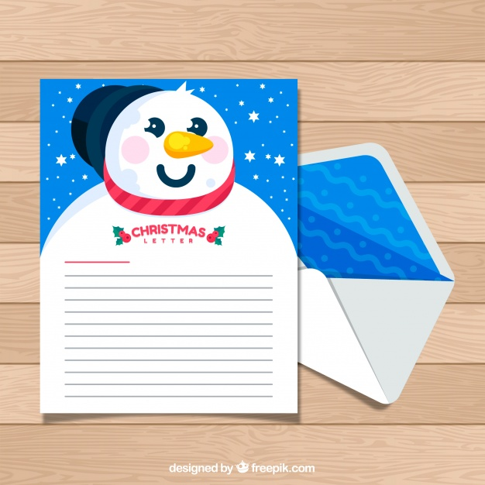
Ребята, пока вы делали гимнастику и заметила, что под нашей ёлкой что- то есть..
Дорогие ребята,
Мы – Снеговики, узнали, что вы скоро пойдёте в школу и решили проверить что вы знаете. и ответите ли на все наши вопросы.

Slide 9
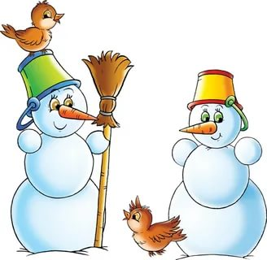
Для начала решите задачки:
1. Мальчики живут в трёхэтажном доме. Не на первом и не на третьем. На каком этаже находится их квартира?
2. Если дуб толще берёзы, то берёза…
3. Если днём светло, то ночью …
4. Если папа выше мамы то мама …
5. Если сегодня среда, то завтра …
6. Днём я играл, а ночью …
7. Если волк бежит быстро, то черепаха…
8. Если папа вышел раньше из дома,
то мама …
9. Если зимой холодно, то летом ?
Молодцы! Отлично справились!

Slide 10
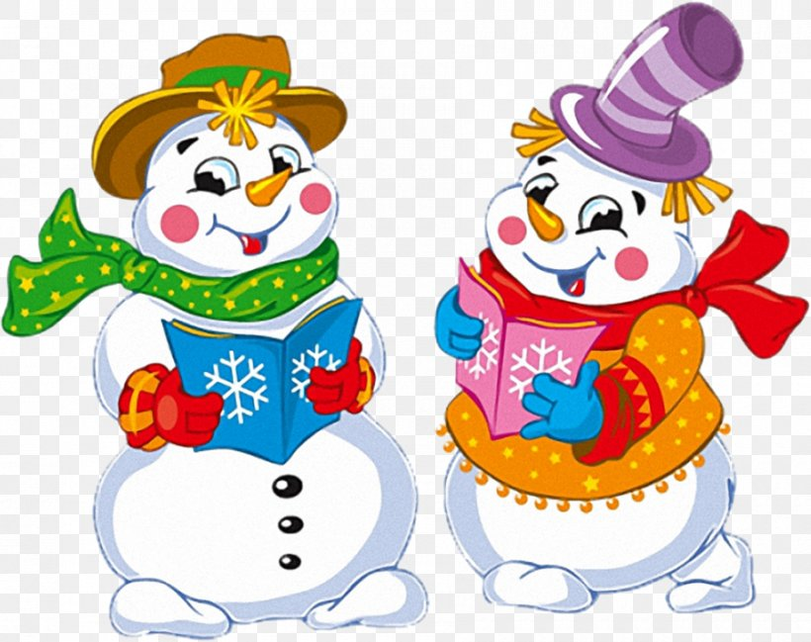
Следующее задание:
Назовите соседей числа 5, 7, 9
Снеговик задумал число оно меньше 7, но больше 5;
больше 3, но меньше 5
Увеличьте число 6 на один,
Уменьши число 5 на 1
Отлично справились!

Slide 11
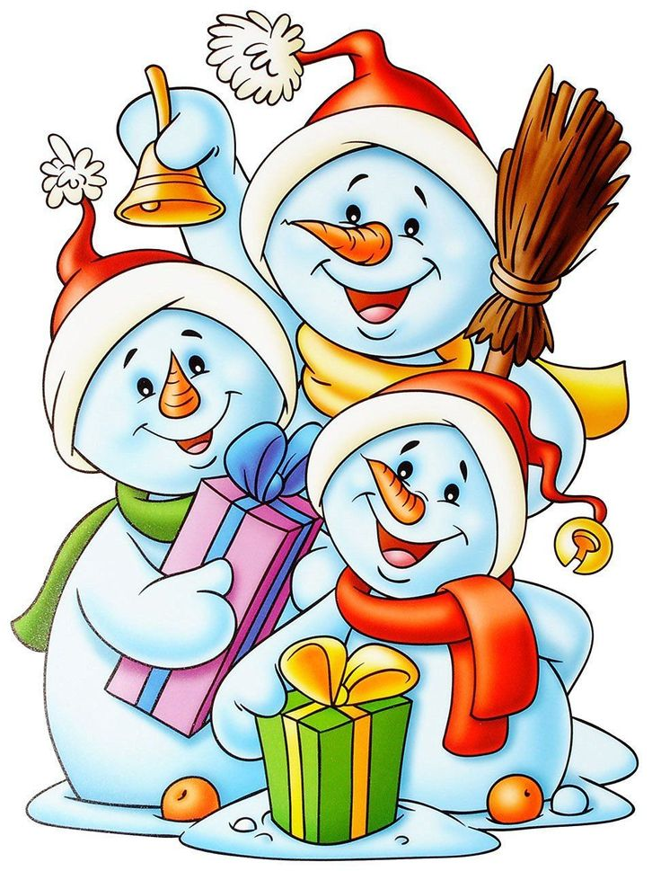
Вы сегодня отлично справились со всеми заданиями. Снеговики с вами прощаются и предлагают нарисовать им друзей.

